Slide 1
WORKSHOP TRANSFRONTALIER
BIENVENUE !
Merci de bien vouloir couper vos micros, caméras et portables
COMMENT REPENSER LA VÉGÉTALISATION DE L’ESPACE URBAIN ET LES OPÉRATIONS D’AMÉNAGEMENT ?
Mercredi 30 Septembre 2020

Slide 2




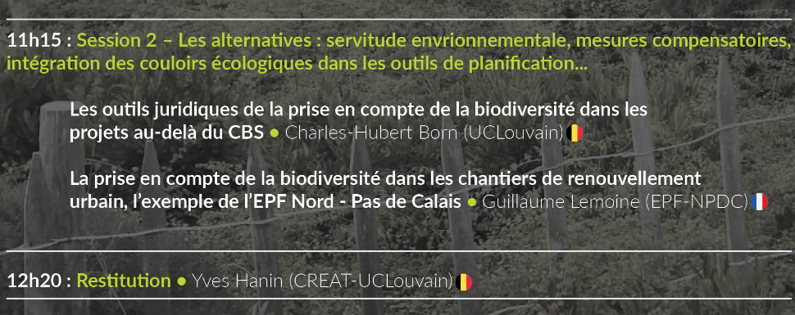
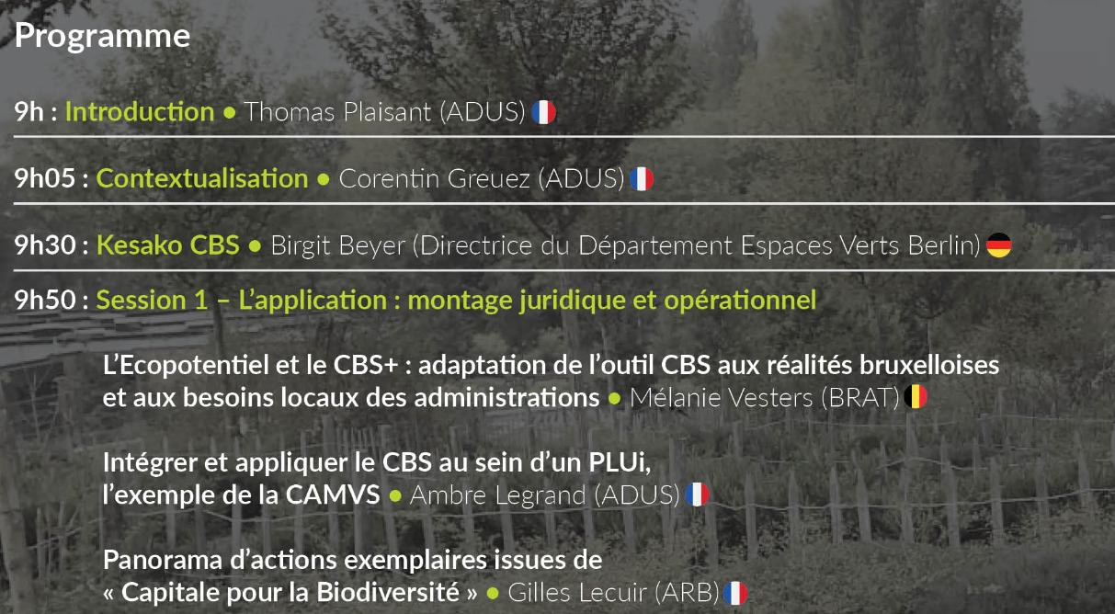

PROGRAMME DU WEBINAIRE
PRENEZ LA PAROLE DURANT LE SÉMINAIRE GRÂCE AU CHAT DÉDIÉ !

Slide 3
MOT D’OUVERTURE
Thomas PLAISANT – Directeur adjoint
AGENCE DE DEVELOPPEMENT ET D’URBANISME DE LA SAMBRE
Mercredi 30 Septembre 2020

Slide 4
PROPOS INTRODUCTIFS
CONTEXTUALISONS !
Corentin GREUEZ – Chargé de mission Climat, Air, Energies
AGENCE DE DEVELOPPEMENT ET D’URBANISME DE LA SAMBRE
Mercredi 30 Septembre 2020

Slide 5
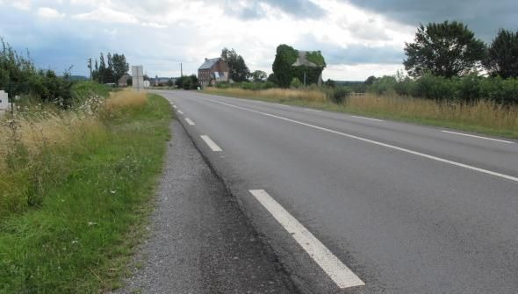
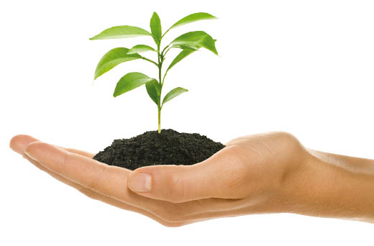
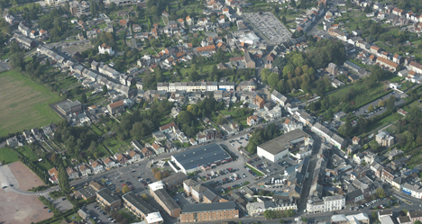


LE PROJET INTERREG TVBuONAIR ?
Un constat: Retrouver une Cohérence Écologique Transfrontalière
Le réseau écologique du bassin de la Sambre apparait fortement fragmenté
→ Enjeu de remise en état des corridors écologiques à l'échelle transfrontalière
Besoin d’une coordination des actions individuelles entreprises sur l’ensemble du territoire transfrontalier
→ Enjeu de gestion visant une cohérence écologique
Territoire urbanisé le long de la Sambre (artificialisation des sols)
Enjeu de la réintroduction de la nature en ville
Adaptation au changement climatique des villes

Slide 6






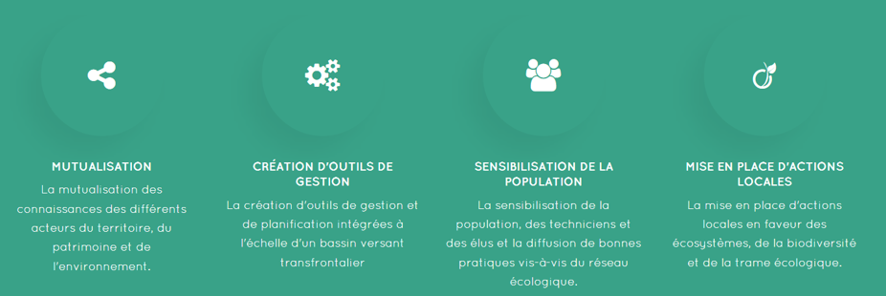
LE PROJET INTERREG TVBUONAIR?
Un Projet Global de mise en cohérence écologique de la Vallée de la Sambre
Démarrage du projet en Juillet 2016 – Fin du projet en Décembre 2020
Consortium
  5 opérateurs
  11 opérateurs associés (communes, services de l’Etat, PNRA, Contrat de rivière)
Quatre objectifs majeurs

Slide 7
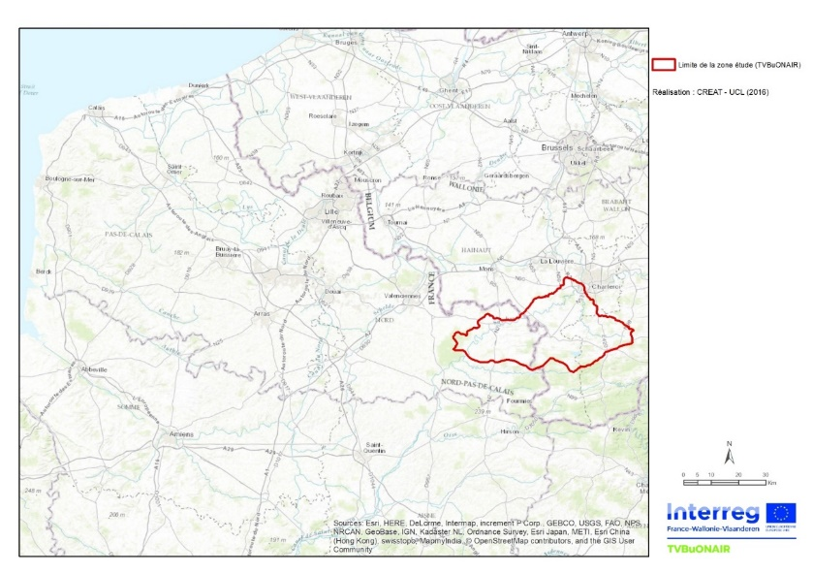
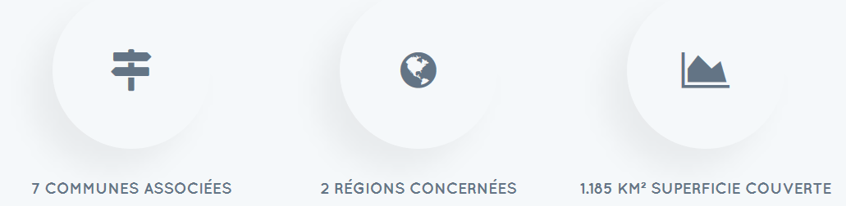
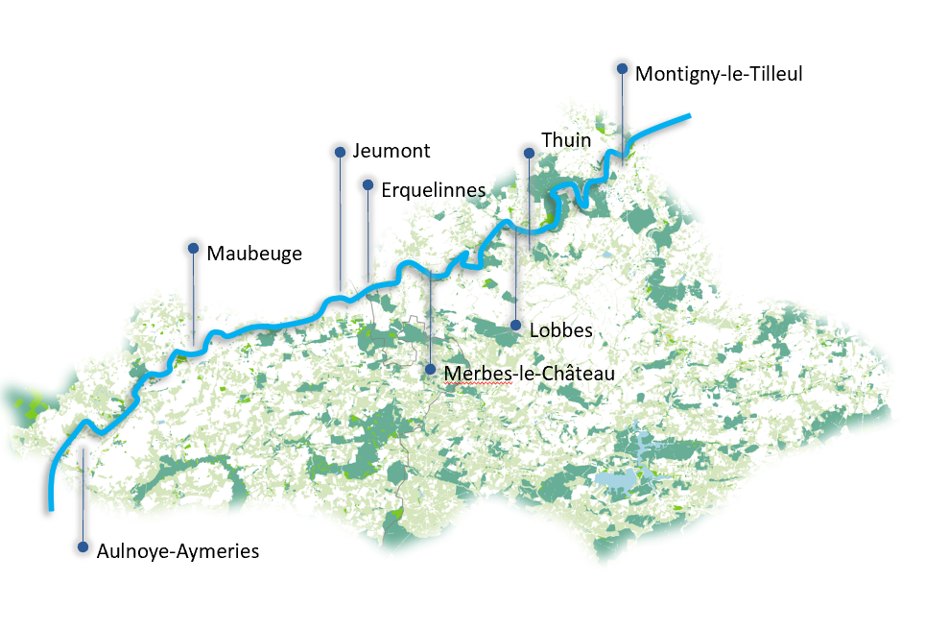
LE PROJET INTERREG TVBUONAIR?
Territoire du Projet : Bassin de la Sambre
14 COMMUNES WALLONNES
PLUS DE 50 COMMUNES FRANÇAISES
(35 DE LA CAMVS)

Slide 8
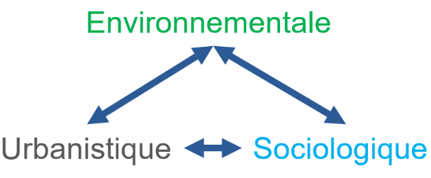
LE PROJET INTERREG TVBUONAIR ?
Des livrables déjà disponibles sur le site www.tvbuonair.eu
Un diagnostic exhaustif de la trame verte et bleu transfrontalière
Un outil de cartographie dynamique (potentiel écologique d’un îlot)
Un schéma d’orientations transfrontalières
CROISEMENT DES APPROCHES
Une charte d’engagements politiques
Des expérimentations socio-urbaines (sociotopes)
Un jeu de société participatif
(Sneaky Cards)
Des sites vitrines aménagés sur les deux versants
Un VADEMECUM transfrontalier de la TVBu (en cours de finalisation)
L’expérimentation du CBS
Intégration de la TVBu dans les outils de planification
wallons et sambriens

Slide 9


TVBuONAIR & OUTILS DE PLANIFICATION
PROBLEMATIQUE DU WEBINAIRE ?
REPONSE ?
LES INTERVENANTS & VOUS !
COMMENT REPENSER LA VÉGÉTALISATION DE L’ESPACE URBAIN ET LES OPERATIONS D’AMÉNAGEMENT ?
Plusieurs constats
SCOT SAMBRE-AVESNOIS EN COURS
  Constat n°1: Hétérogénéité des outils de planification sur les 2 versants (échelles, finalités, prise en compte de la TVB)
  Constat n°2:
    Existence d’une définition réglementaire de la TVB en France
    La TVB n’est pas inscrite en tant que telle en Wallonie, on parle des Liaisons écologiques principales
  Constat n°3: Nouveau contexte institutionnel en matière d’urbanisme sur les deux versants
Élaboration des PLUi (prescriptions, projets, zonages, OAP)
Entrée en vigueur du nouveau code wallon de développement territorial
→ Les outils de planification constituent de véritables leviers pour intégrer la nature en ville

Slide 10

TVBuONAIR & OUTILS DE PLANIFICATION
DES ENJEUX MAJEURS PARTAGÈS SUR LES DEUX VERSANTS
Des bénéfices systémiques de la Nature en ville
Si Michel FOUCHER définit la frontière comme « des structures spatiales élémentaires, de forme linéaire, à fonction de discontinuité géopolitique et de marquage », la biodiversité, elle, n’en dispose d’aucune, qu’elle soit réelle, symbolique ou imaginaire.
Lutte contre l’artificialisation des sols
Lutte contre le réchauffement climatique
(ex: les îlots de chaleur)
Adapter la ville et son système au changement climatique (son aménagement, son patrimoine bâti, ses activités, ses habitants)
Préservation des espèces faunistiques et floristiques
Santé morale et physique (la Nature nous fait du bien au quotidien !)
TVBUONAIR
Cadre et/ou laboratoire d’expérimentations
Espace de dialogue transfrontalier pour partager les retours d’expériences
Répertoire de bonnes pratiques
EX CBS: ROUBAIX/CAMVS/BERLIN/NAMUR/BRUXELLES
Et bien d’autres…

Slide 11

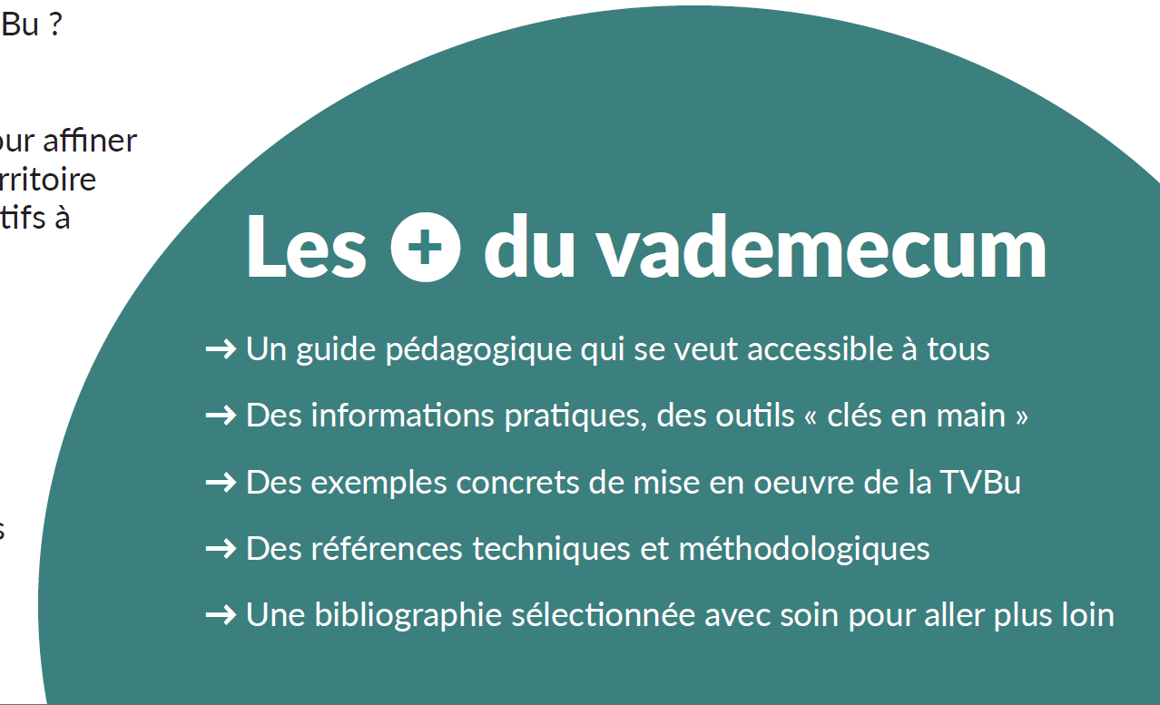

TVBuONAIR & OUTILS DE PLANIFICATION
CREATION D’UN VADE-MECUM TRANSFRONTALIER
3 VOLETS
Pour CONNAITRE
POUR APPLIQUER
POUR APPROFONDIR
Outil de sensibilisation et d’appui méthodologique pour accompagner tous les acteurs à l’intégration de la trame verte et bleue urbaine dans les documents de planification (aménagement du territoire, urbanisme, protection de l’environnement, paysages)
+ Mode d’emploi (clés de lecture)
Objectif n°1
Acculturer aux notions de trame verte et bleue urbaine et les possibilités de mise en œuvre sur les territoires
Disponible fin NOVEMBRE 2020
Objectif n°2
Rechercher une cohérence entre les outils de planification wallons et français
Objectif n°3
Faciliter l’envie d’expérimenter (ex: le Vademecum TVBuONAIR peut-il être annexé aux PLUi et/ou SDC?)

Slide 12
KESAKO LE COEFFICIENT DE BIOTOPE PAR SURFACE ?
Birgit BEYER – Directrice du département des Espaces Verts
BERLIN (ALLEMAGNE)
Mercredi 30 Septembre 2020

Slide 13
MERCI POUR VOTRE ATTENTION !
Et prenez soin de vous et des autres…

